Slide 1

非线性系统分析 与设计
主讲： 杨亚娜
时间：2022年12月

Slide 2
第六章 Backstepping 设计
本章基本要求
熟知 Backstepping 设计的基本思想。
重点掌握 Backstepping 递归设计方法。
掌握如何利用 Backstepping 设计方法解决鲁棒镇定控制问题。
掌握如何利用 Backstepping 设计技术解决自适应镇定控制问题

Slide 3

本章结构图

Slide 4



Slide 5


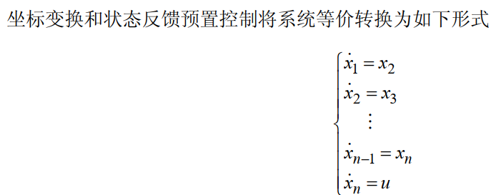
情形一：输入—状态完全线性化

Slide 6


情形二：输入—输出线性化（输入—状态部分线性化）

Slide 7



Slide 8
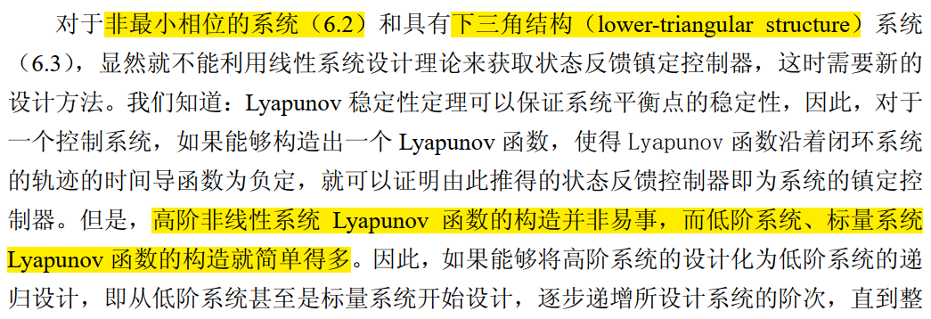


Slide 9




Slide 10
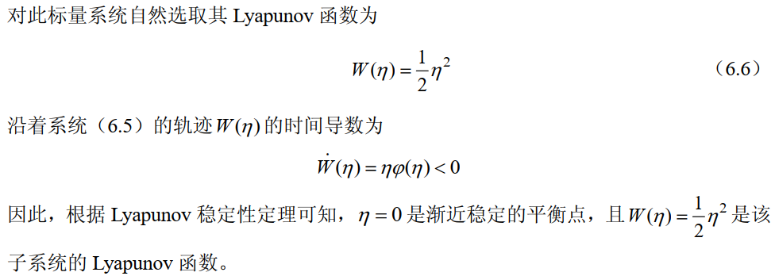
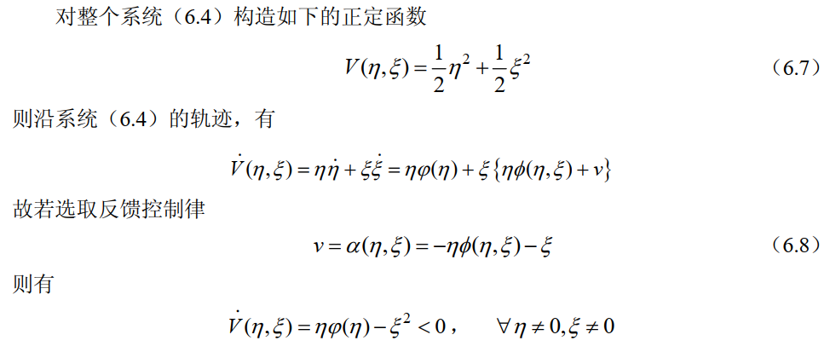

Slide 11
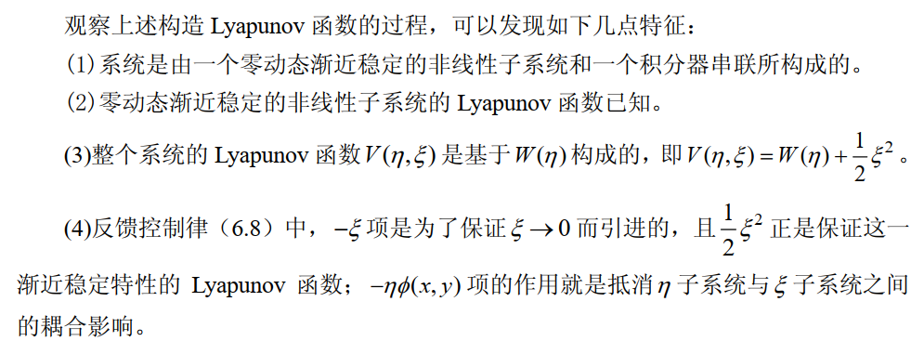


Slide 12

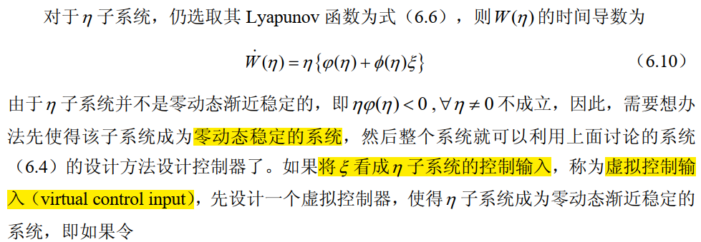


Slide 13
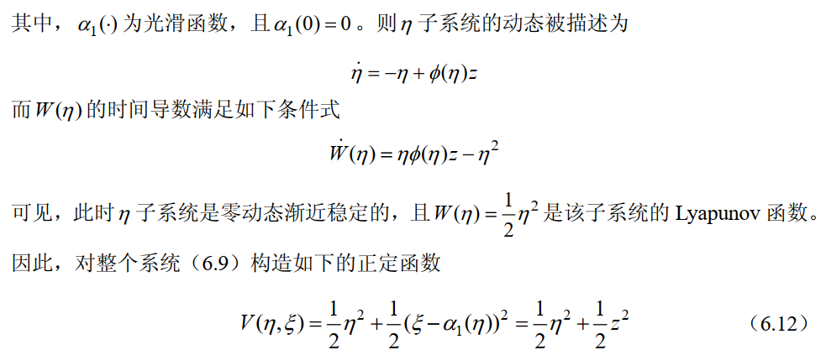
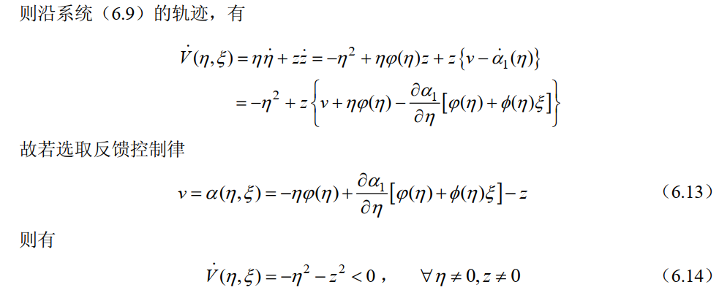

Slide 14









Slide 15





Slide 16


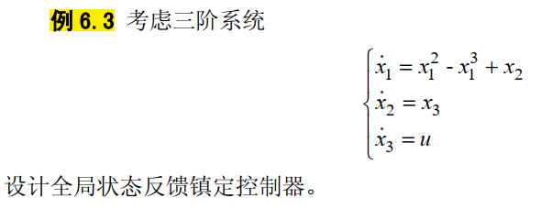

Slide 17


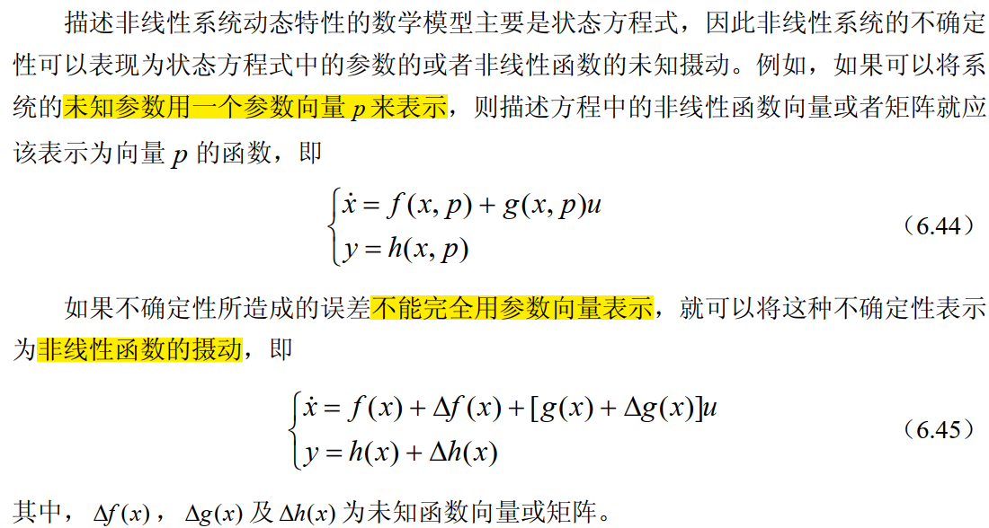

Slide 18
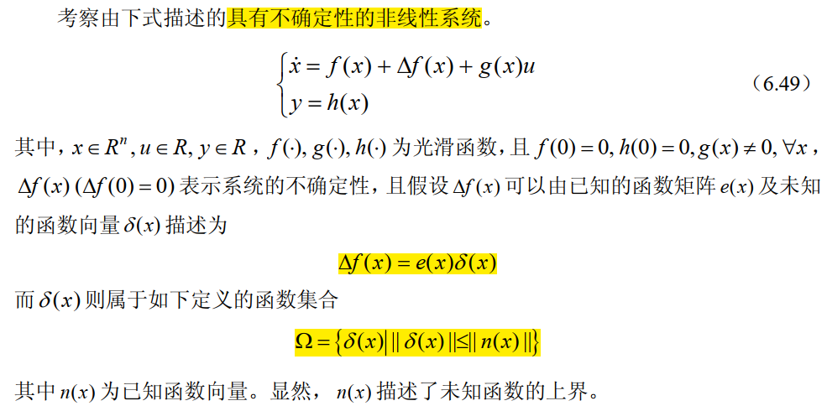
例6.4和例6.5分别给出了两种不确定的表示方法

Slide 19

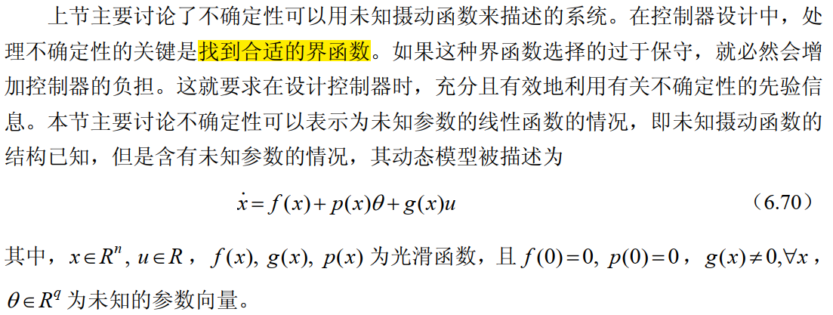


Slide 20


注

Slide 21




Slide 22
谢 谢

